Slide 1
Исследовательская работа учащихся. Опыт составления и рецензирования
Перевалова Мария Александровна
Методист, педагог дополнительного образования ОГПиДСИ ГБНОУ «СПБ ГДТЮ»
spb_kraeved@mail.ru
8(952)371-94-97

Slide 2
Начало…
Цели
Задачи
План
Круг литературы и источников

Slide 3
цели
Проблемы исследования не соизмеримы силам учащихся
Темы исследования – хорошо изученные, где сложно найти что-то новое
Лучший выход:
история своей семьи (использование личных архивов)
история неизвестных петербуржцев
история одного дома
история экспоната школьного музея

Slide 4
Задачи
Конкретные
Должны соответствовать названию главы
Вывод каждой главы должен быть ответом на задачу

Slide 5
Оформление ссылок на литературу и источники

Slide 6
Титульный лист
Название учебного заведения
Тема дипломной работы
Фамилия, имя и отчество исполнителя
Фамилия, имя и отчество научного руководителя
Дата (год) исполнения

Slide 7
Государственное образовательное учреждение «Санкт-Петербургский городской Дворец творчества юных»
Н.Г. Славянов
и Императорское Русское техническое общество в Петербурге
Выполнила: Екатерина Гарбарук,
11кл. ГОУ «Физико-технический лицей»,
Калининский р-н,
клуб «Петрополь» ГОУ «СПбГДТЮ»
Руководитель: Елена Павловна Стальмак,
руководитель клуба «Петрополь» ГОУ «СПбГДТЮ»
Санкт-Петербург
2011

Slide 8
Справочный аппарат
Оглавление (с указанием разделов и страниц, на кот. они расположены);
Список использованной литературы;
Отсылки к списку литературы;
Приложения.

Slide 9
Список использованной литературы
__________________________________
Алфавитный
Алфавит фамилий авторов и заглавий;
Хронологический
Хронология событий или по годам издания – для изучения данной темы во времени;
Систематический
Тематическое расположение в соответствии с главами.

Slide 10
Требования к алфавитному списку использованной литературы
___________________________________
Книги и статьи располагаются в общем алфавите;
Сначала приводится литература на русском языке, затем на иностранных языках;
Список должен быть пронумерован;
Нумерация документов должна быть сплошной;
Соответствие библиографическим стандартам (ГОСТ Р 7.0.5-2008 «Библиографическая ссылка»).

Slide 11
Библиографическое описание книги
Фамилия И. О. Заглавие. – Место : Издательство, год. – Страницы.
Вильчковский С.Н. Царское Село. – СПб. : Титул, 1992. – 276 с.
Бройтман Л.И., Краснова Е.И. Большая Морская. – СПб. : Папирус, 1996. – 221 с.
Игнатенко М.М., Гаврилов Г.М., Карпов Л.Н. Лесопарки Ленинграда. – Л. : Стройиздат, 1980. – 191 с.

Slide 12
Библиографическое описание книги под заглавием (4 и более авторов, сборники, материалы конференций, справочники)
Заповедная зона Ленинграда: вчера, сегодня, завтра : материалы науч.-практ. конф. / Гос. музей истории Ленинграда, Ленингр. отд-ние Сов. фонда культуры. – Л., 1989. – 91 с.
Быт пушкинского Петербурга : опыт энцикл. слов. : [в 2 кн.]. – СПб. : Изд-во Ивана Лимбаха, 2005.

Slide 13
Сведения об издании ____________________________
Нежиховский Р.А. Река Нева. – 3-е изд., перераб. и доп. – Л. : Гидрометеоиздат, 1973. – 192 с.
Вильчковский С.Н. Царское Село. – Репр. воспр. изд. 1911 г. – СПб. : Титул, 1992. – 276 с.

Slide 14
Сведения об издательстве
Москва = М.
Санкт-Петербург = СПб.
Петроград = Пг.
Ленинград = Л.
В каталоге:
Малиновский К.В. Доминико Трезини. – Санкт-Петербург : Крига, 2007. – 231 с.
В списке:
Малиновский К.В. Доминико Трезини. – СПб. : Крига, 2007. – 231 с.

Slide 15
Выходные данные место издания : издательство, год издания ____________________________________
М. ; СПб. : Наука, 1999.
М. : ЭКСМО-пресс ; СПб. : Лицей, 2000.
М. : Мир : Лицей , 2005.
СПб. : [б. и.], [2000].

Slide 16
Сведения об объеме (число страниц, листов, столбцов) ________________________________
Греч А.Н. Весь Петербург в кармане : справ. кн. для столич. жителей и приезжих с планом Петербурга / А.Н.Греч. – 2-е изд., испр. и доп. – СПб. : тип. Н. Греча, 1851. – 630 с.
Памятная книга по С.-Петербургской епархии / сост. под ред. Н. М. Кутепова. - СПб. : тип. Отд. корпуса погран. стражи, 1899. - [4], 72, 508 стб.

Slide 17
Статья из сборника _________________________________
Барбинова Г.В. Деревянные двери и ворота Санкт-Петербурга // Четвертые открытые слушания «Института Петербурга» : ежегод. конф. по проблемам петербурговедения. – СПб., 1997. – С. 18–27.
Чистович И.А. Свято-Троицкая Александро-Невская лавра // Историко-статистические сведения о С.-Петербургской епархии. – СПб., 1884. – Вып. 8. – С. 477–513.

Slide 18
Статья из журнала ___________________________________
Прошин Г.Г. Символы Санкт-Петербурга // Наука и религия. – 1994. – № 2. – С.10–14 ; № 4. – С. 10–13.
Каменский А.Б. Иван VI Антонович // Вопр. истории. – 1997. – № 8/9. – С. 50-62.
Всеволодский-Гернгросс В.Н. Театральные здания в Санкт-Петербурге в XVIII столетии // Старые годы. – 1910. – Февр. – С. 3-26 ; Март. – С. 18-35.

Slide 19
СТАТЬЯ ИЗ ЭНЦИКЛОПЕДИИ _______________________
Привалов В.Д. Мойка // Санкт-Петербург : энциклопедия. – СПб. ; М., 2004. – С. 530–531.
Берташ А.В., Кириков Б.М. Горностаев Алексей Максимович // Три века Санкт-Петербурга : энциклопедия : в 3 т. – СПб. – Т. 2, кн. 2. – С. 163–165.

Slide 20
Статья из газеты ___________________________________
Карохин Л. По проектам Месмахера // Веч. Ленинград. – 1991. – 14 марта.
Гречук Н. На крыше – за три копейки // С.-Петерб. ведомости. – 1998. – 19 сент.
Буренин В. Критические очерки // Новое время. – 1899. – 19 нояб. (№ 8524).

Slide 21
Библиографическое описание электронных ресурсов

Slide 22
Не стоит забывать, интернет – это средство передачи информации, а не источник….

Slide 23
Библиографическое описание электронных ресурсов
Автор
Заглавие документа
Сведения об ответственности
Заглавие источника
Дата создания документа
URL - электронный адрес
Дата обращения к документу

Slide 24
Чаще всего! ________________________
http://stud.ibi.spb.ru/sinelnikova/html_file/aleksandrovskiy.html
Александровский парк. http://stud.ibi.spb.ru/sinelnikova/html_file/aleksandrovskiy.html

Slide 26
Раздорский А.И. Общие печатные списки должностных лиц губерний и областей Российской империи (1841–1908) : библиогр. указ. / Рос. нац. б-ка. – СПб., 2003. – URL: http://www.nlr.ru:8101/res/epubl/official/

Slide 29
В результате ________________________
Александровский парк // Сады и парки пригородов Петербурга : [сайт]. – URL: http://stud.ibi.spb.ru/sinelnikova/html_file/aleksandrovskiy.html (дата обращения: 16.10.2008).

Slide 30
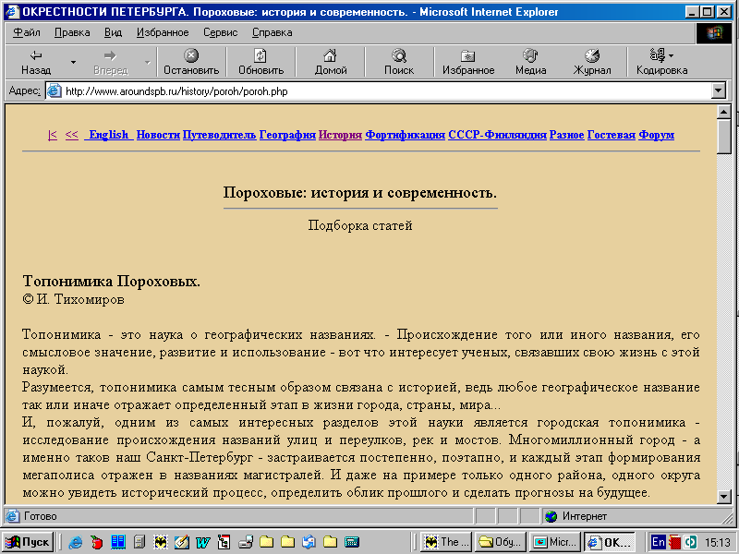

Slide 32
Тихомиров И. Топонимика Пороховых // Окрестности Петербурга : [сайт] / А.Шварев. – [СПб.], 2000–2004. – URL: http://www.aroundspb.ru/history/poroh/poroh.php (дата обращения: 16.10.2010).

Slide 34
Выходим на главную страницу

Slide 35
Электронные ресурсы _______________________
Архитектор и его творение : Антоний Осипович Томишко, архитектор Крестов // Кресты и окрестности : собр. материалов о питер. тюрьме : [сайт] / В.Ф. Лурье. – [СПб.], 2000. – URL: http://www.ruthenia.ru/folktee/CYBERSTOL/turma_lager/architektor.html (16.12.2005).

Slide 36
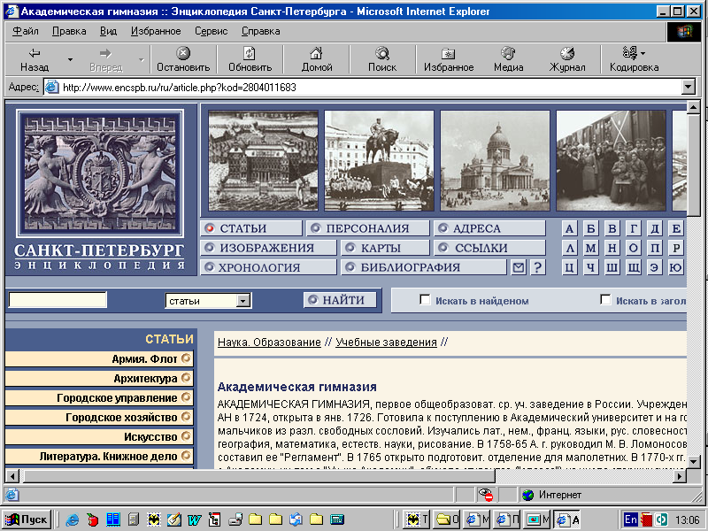

Slide 38
Статья _____________________
Балашов Е.М. Академическая гимназия [Электронный ресурс] // Санкт-Петербург : энциклопедия : [Интернет-версия]. – СПб., [2004]. – URL: http://www.encspb.ru/ru/article.php?kod=2804011723 (дата обращения: 24.07.2010).

Slide 39
Однако!
Рекомендуется ссылаться или включать в список лишь те ресурсы, которые существуют только в электронном формате.

Slide 40
Основные источники информации о сетевом документе (ресурсе) _______________________________
экранная титульная страница документа;
главная (домашняя) страница сайта;
верхнее диалоговое окно;
отдельные разделы ресурса (например, «О сайте»);
копирайт и др.
при разночтениях предпочтение отдается заглавию, указанному в главном источнике информации

Slide 41
Таким образом,
Библиографическое описание позволяет:
идентифицировать документ (книгу, статью, электронный ресурс);
получить представление о его содержании, назначении, режиме доступа.

Slide 42
Список использованной литературы

Slide 43
Еще о способе расположения материала:
Алфавитный.
Можно выделить!
Источники:
а) неопубликованные: архивные материалы
б) опубликованные: сборники документов и материалов, статистические справочники, мемуары, газеты, журналы.

Slide 44
Список использованной литературы
80 лет автобусному движению в Санкт-Петербурге : [сборник] / Ком. по культуре Правительства С.-Петербурга, Гос. музей истории С.-Петербурга, СПбГУП «Пассажиравтотранс». – СПб. : ГМИ СПб, 2006. – 112 с.
Гутцайт Р.М. Об опыте работы автобусного транспорта Ленинграда : (к 50-летию автобусного сообщения в Ленинграде) / М-во автомоб. транспорта РСФСР, ЦБНТИ. – М., 1977. – 38 с.
Жуковский А.П. Автобус // Санкт-Петербург : энциклопедия. – СПб. ; М. , 2004. – С. 9–10.
История автомобильного транспорта России до 1917 [г.] / НИИАТ ; сост. Э.Е. Писаренко и др. – М., 1994. – 494 с.
От конки до трамвая : из истории петерб. транспорта : [альбом] / авт.-сост. Е. Шапилов и др. – СПб. ; М., 1994. – 239 с.

Slide 45
* * *
56. За кадры на транспорте? : газета / … – Л., 1933–1940.
57. Ленинградский автобус? : газета / Ленингр. комитет по транпорту?… – Л., 1934–1940.
* * *
58. Центральный государственный архив Санкт-Петербурга (ЦГА СПб). Ф. …
NB! Как правило, не имеет смысла выделять электронные ресурсы.

Slide 46
Отсылки к списку литературы
В списке:
114. Гревс И.М. Монументальный город и исторические экскурсии : (основная идея образоват. путешествий по крупным городам) / И.М. Гревс. – Пг., 1921. – 14 с.
В тексте:
Одной из наиболее важных работ И.М. Гревса является программная статья 1921 г. «Монументальный город и исторические экскурсии» [114].
В черновике:
Одной из наиболее важных работ И.М. Гревса является программная статья 1921 г. «Монументальный город и исторические экскурсии» [Гревс, Монументальный].

Slide 47
Отсылки к списку литературы
В списке:
13. Каталог Первой Международной выставки исторических и современных костюмов и их принадлежностей, С.-Петербург, 1902-1903. – СПб., 1902. – 98 с.
В тексте:
Мастерская Екатерины Алексеевой по изготовлению дамского платья располагалась в Ковенском переулке, дом 11 [13, с. 24].

Slide 48
Если источник недоступен (непрямое цитирование)
В списке:
23. Каганович Б.С. Люди и судьбы : Д.И.Шаховской, С.Ф. Ольденбург, В.И.Вернадский, И.М. Гревс по их переписке 1920-1930-х гг. // Звезда. - 1992. - № 5/6. - С. 160-170.
В тексте:
28 марта 1928 г. Шаховской писал Гревсу «Мы во многом не согласны с Сергеем (Ольденбургом - С.М.) и по философским и по практическим вопросам…» [Цит. по: 23, с. 162].

Slide 49
Архивные документы
Центральный государственный исторический архив Санкт-Петербурга (ЦГИА СПб.) Ф. 8816. Оп. 1. Д. 9. Л. 21.
Там же. Л. 21 об.
Российский государственный исторический архив (РГИА). Ф. 126. Оп. 1. Д. 199. 1803 г. Л. 2.
ЦГИА СПб. Ф. 12. Оп. 5. Д. 99. Л. 1.
ОР РНБ (Отдел рукописей Российской национальной библиотеки). Ф. 741. …

Slide 50
Архивные документы ___________________
Лосев В.М. К вопросу о создании при обществе “Старый Петербург – Новый Ленинград” библиографической секции (комиссии) : записка // ОР РНБ. Ф. 443. Ед. хр. 248. Л. 2.

Slide 51
Содержание и оформление приложений
Таблицы, схемы, графики, диаграммы, карты, словарь терминов, ксерокопии, рисунки….
Страницы приложений продолжают сквозную нумерацию работы
Приложения тоже нумеруются. В тексте имеют отсылку (например: см. приложение 1)
Все приложения должны быть атрибутированны, и иметь отсылку на источник!

Slide 52
Историко-краеведческие источники в сети Интернет

